Slide 1
GitHub项目深度分析器
全面评估与预测GitHub项目
Project Analyzer团队：彭欣 范力行
2025.12.26

Slide 2

目录
01
02
03
1. 项目概述
2. 功能描述
3. 操作说明
本项目的基本信息与特点
预测分析与项目间对比
一键启动，两键关机
04
05
06
4. 分析过程
5. 注意事项
6. 结尾
分层、预测、评估
一些内部的实现方式

Slide 3
项目概述
本项目的基本信息与特点

Slide 4
项目概述
GitHub项目深度分析器是一个用于对GitHub项目进行综合评估和预测的工具，它结合了多种机器学习算法和数据分析技术，提供了项目的层级分类、趋势预测、健康评估等功能。该工具旨在帮助用户更好地了解GitHub项目的发展状况和潜力。
GitHub项目深度分析器广泛适用于项目评估、社区管理、竞争分析、趋势研究等多种场景。它能够帮助用户快速了解和对比开源项目的健康状况、发展潜力与风险等级，支持数据驱动的决策，发现项目问题并制定改进策略，同时也为行业趋势分析、技术热点识别和学术研究提供了有力的数据分析工具。
编程语言 | Python, JavaScript
主要技术 | Prophet, AHP, GMM, Flask, React
数据来源 | GitHub API, OpenDigger API

Slide 5
功能描述
预测分析与项目间对比

Slide 6
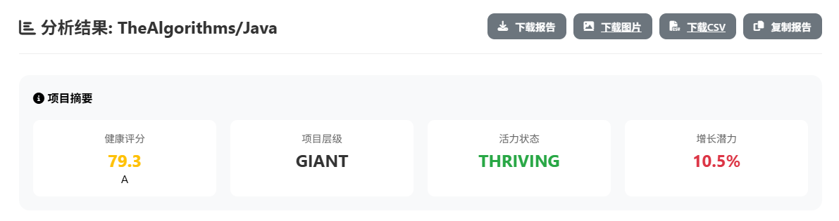
数据分析预测
GitHub项目深度分析器允许你传入一个或多个Github仓库地址，根据你的输入自动获取对应仓库的各项指标数据，并对其进行评估分析，以及对其发展趋势做出预测.
最终将结果以图表、文字报告等格式输出。（下图为以Java作演示项目所得的分析结果）
支持的指标：openrank、activity、stars、attention、participants、contributors等。
预测的范围：openrank、stars、attention指标未来6个月的变化趋势。

Slide 7
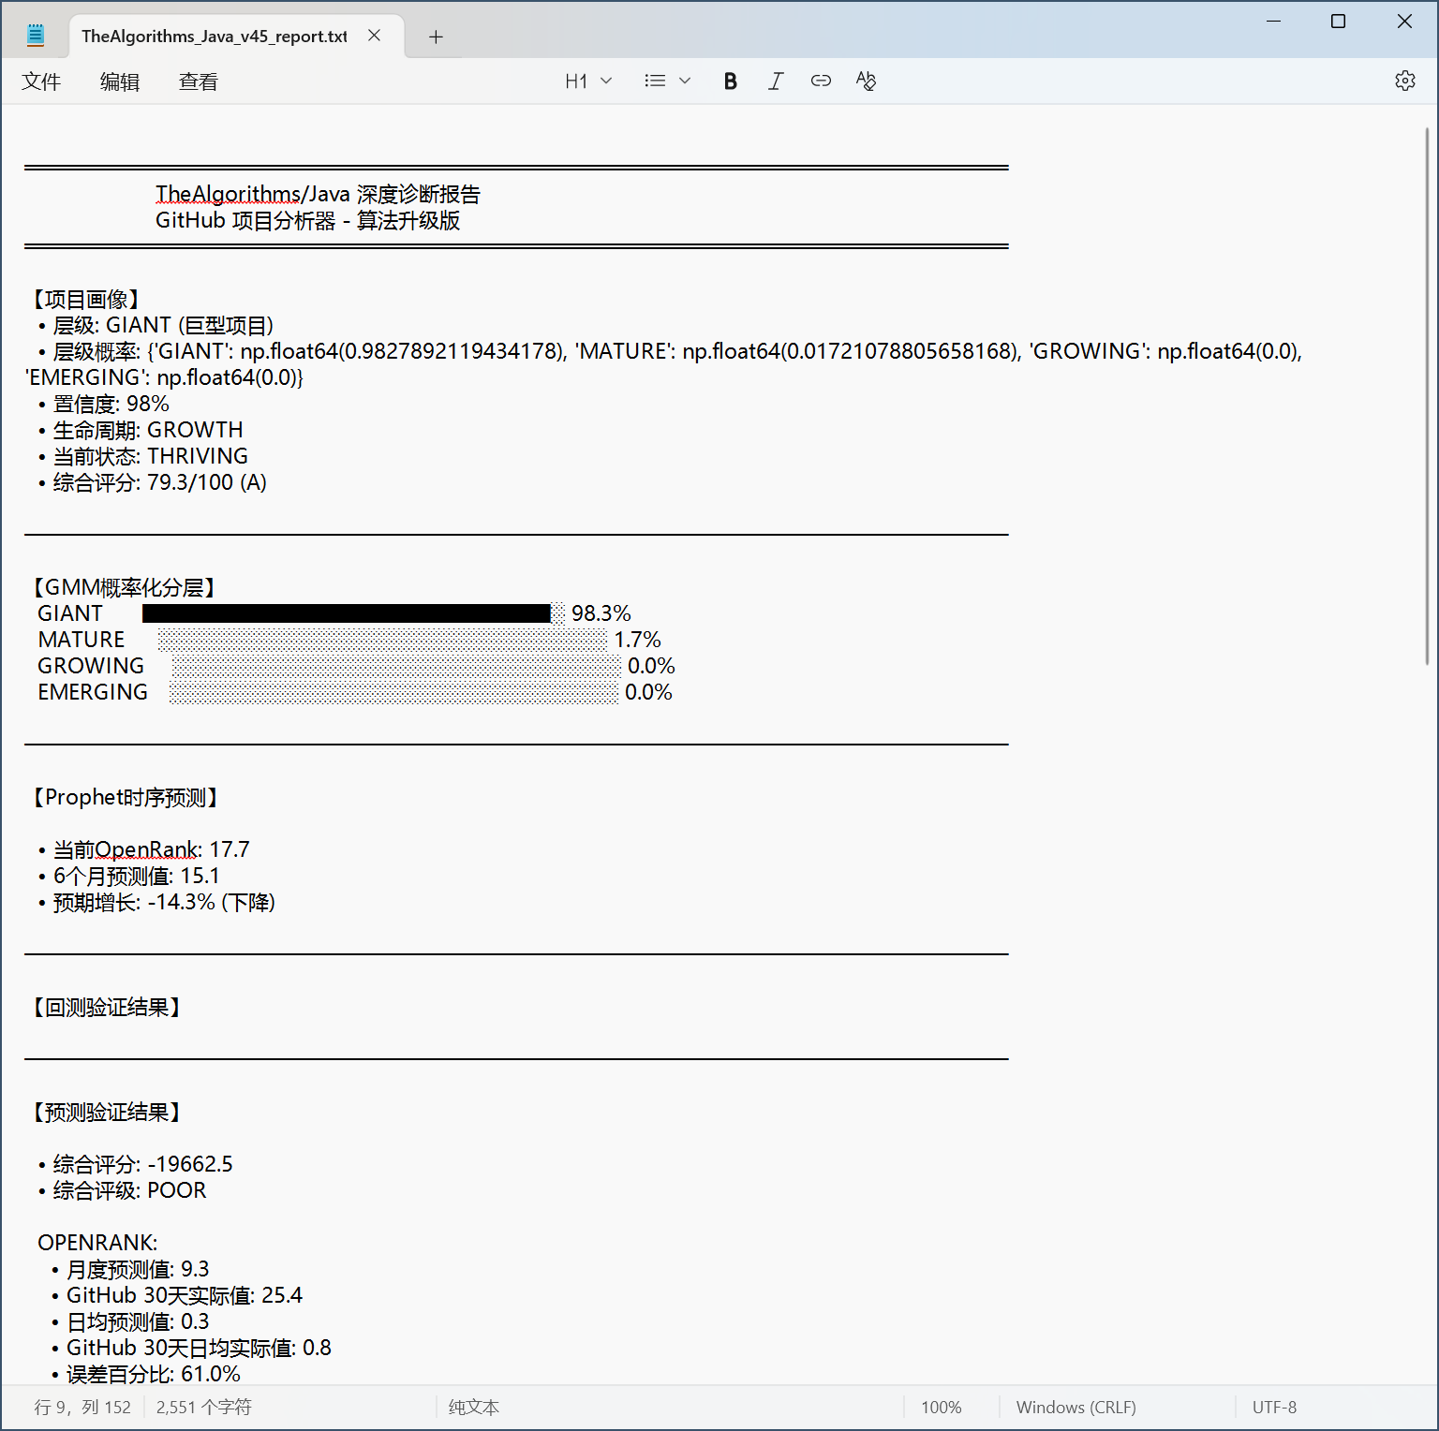
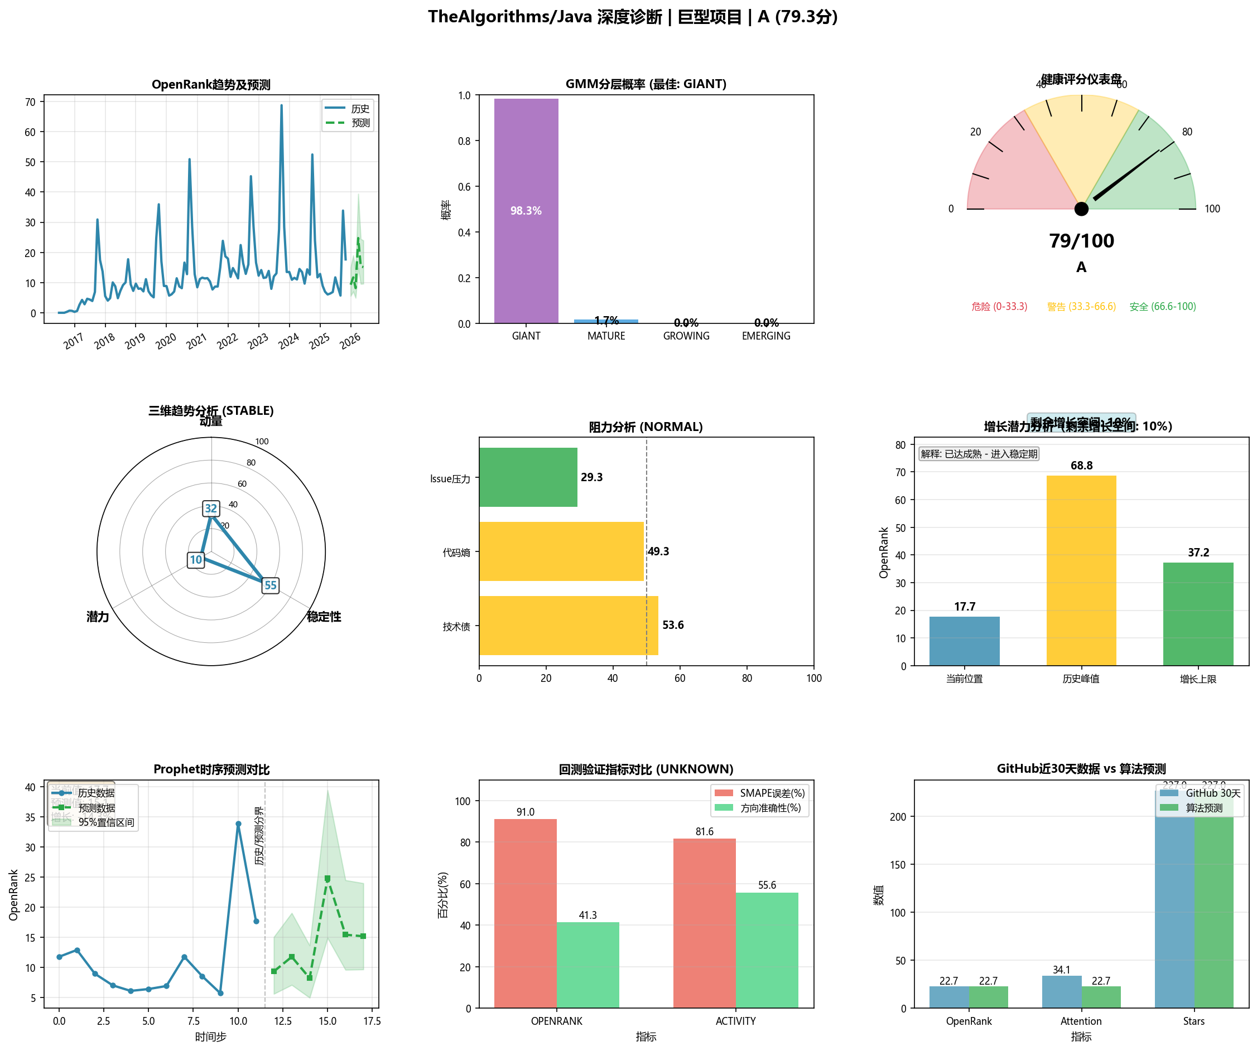
数据分析预测
以Java作演示项目输出的图表（下）、文字报告（右）：

Slide 8
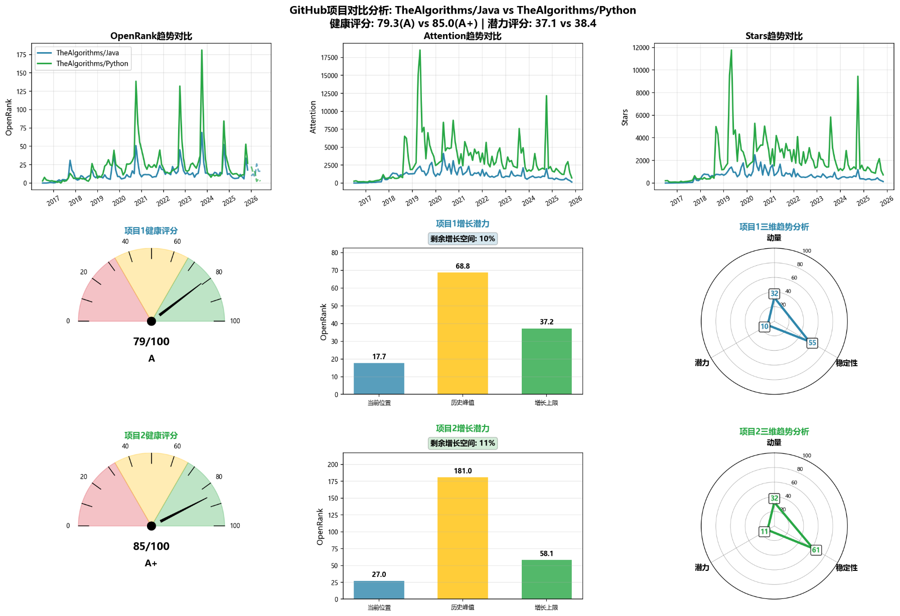
两个项目对比
在数据分析功能的基础上，GitHub项目深度分析器允许你传入两个的Github仓库地址，根据你的输入自动获取对应仓库的各项指标数据，对其进行评估分析后将其与其它项目的各项指标进行对比，最终将结果以图表、文字报告等格式输出。
右侧为Java与Python两个Github项目的对比情况：

Slide 9
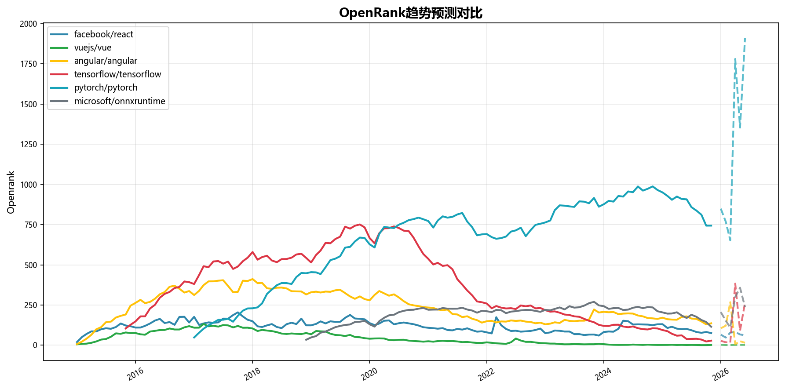
多个项目对比
GitHub项目深度分析器还允许你传入三个及以上的Github仓库地址，对opendigger数据进行分析，得到各项指标下各个项目的排名以及综合评估，最终将结果以多种图表、文字报告等格式输出。
右侧为facebook/react，vuejs/vue，angular/angular，tensorflow/tensorflow，pytorch/pytorchmicrosoft/onnxruntime六个Github项目的openrank值对比情况：

Slide 10
操作说明
一键启动，两键关机

Slide 11
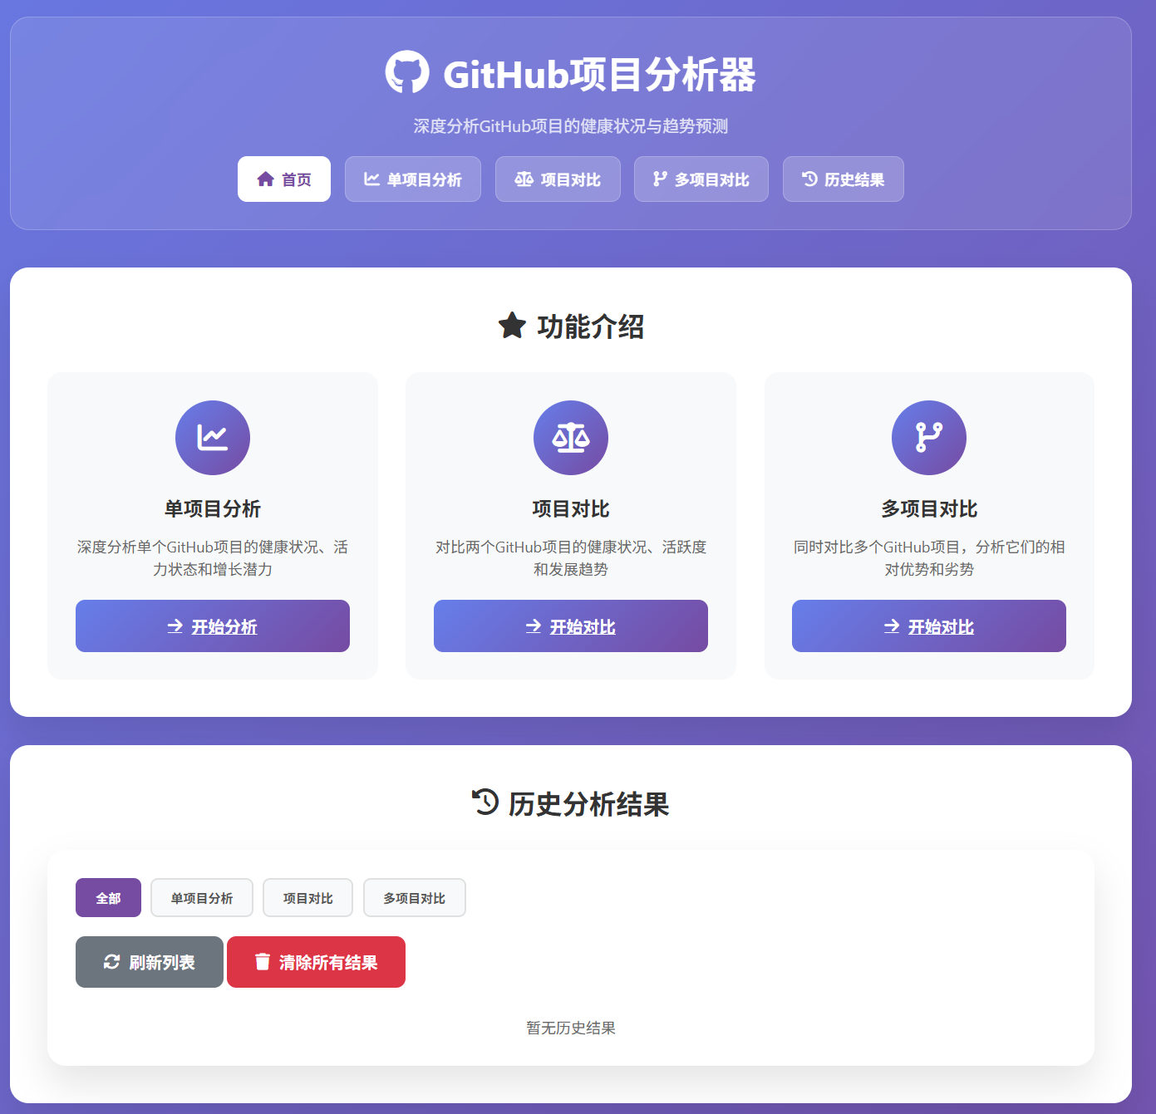
操作说明
GitHub项目深度分析器允许您直接使用Web界面进行操作，或直接运行python脚本进行分析。
Web界面操作
1. 双击或在终端执行 run.bat 文件，启动后端服务器。
2. 打开浏览器，访问 http://localhost:5501 进入前端界面。
（这一步会随着 run.bat 的运行自动完成）
3. 在前端界面选择需要的操作即可。
4. 关闭时，关闭终端和网站即可。
Python脚本操作
1. 确保已安装Python 3.11及以上版本，并安装所需依赖。
（可通过命令行 `pip install -r ./python/scripts/requirements.txt` 安装）
2. 在命令行中导航到 ./python/ 目录。
3. 运行命令进行单个项目分析：python v4.py

Slide 12
分析过程
分层、预测、评估

Slide 13
分析过程
01
项目分层：基于平均OpenRank、总Stars数、最大贡献者数三个指标，使用GMM模型进行概率化分层，将项目分为GIANT、MATURE、GROWING、EMERGING四个层级，从而提供更准确的项目画像。
02
趋势预测：基于简化版Prophet算法和Facebook Prophet，结合多种预测方法的加权组合对项目进行预测，提供6个月的趋势预测和置信区间。
03
健康评估：使用AHP层次分析法，从动量、稳定性、潜力、安全性4个维度进行分析，并根据项目层级动态调整权重，提供更精准的健康评分。

Slide 14
项目分层 - 指标与层级
层级 | 名称 | 基准值
GIANT | 巨型项目 | OpenRank≥80， Stars≥50000， 参与者≥500
MATURE | 成熟项目 | OpenRank≥25， Stars≥5000， 参与者≥100
GROWING | 成长项目 | OpenRank≥8， Stars≥1000， 参与者≥30
EMERGING | 新兴项目 | OpenRank≥2， Stars≥100， 参与者≥5
分层模型采用高斯混合模型（GMM），通过对项目的历史数据进行聚类分析，将项目划分为不同的层级类别。
GMM分层基于以下三个指标：
平均OpenRank：
项目在分析期间的平均OpenRank值
总Stars数：
项目获得的总Stars数量
最大贡献者数：
项目在分析期间的最大贡献者数量

Slide 15
项目分层 - 概率计算流程
对于每个项目，GMM模型会计算其属于四个层级的概率分布：
模型训练 ： 基于层级基准值生成合成训练数据，对合成数据进行标准化处理，训练GaussianMixture模型
数据准备 ：收集项目的平均OpenRank、总Stars数和最大贡献者数
01
02
03
项目分层 ：对项目数据进行标准化，计算项目属于每个高斯组件的概率，将组件按OpenRank中心点排序，映射到四个层级，生成层级概率分布和置信度
04
结果输出 ：返回最佳层级、概率分布和置信度

Slide 16
趋势预测 - 预测流程
1. 数据检测
2. 置信区间计算
4. 对比验证
如果数据量大于24个月，优先使用Prophet模型进行预测；
如果数据大于6个月小于24个月，使用简化版的Prophet模型：加权三种不同预测方式的结果，包括线性回归预测，指数平滑预测以及加权移动平均预测。
基于历史数据的波动性计算预测置信区间
由于OpenDiggerAPI 获取到的只有月度数据，而GitHubAPI 可以获取每一天的数据。因此使用GitHub API获取的数据与使用 OpenDigger API 预测得到的最新一个月数据进行对比，从而验证预测的准确性
3. 置信度评估
基于历史数据的波动性评估预测置信度

Slide 17
趋势预测 – 简化版Prophet预测
1. 数据检测
2. 预测方法
3. 加权组合
检查数据质量和长度，数据大于6个月小于24个月时，使用该简化版的Prophet 模型。
使用三种预测方法分别进行预测：线性回归预测，指数平滑预测以及加权移动平均预测。
按照预设权重，将三种预测结果加权求和得到最终结果。

Slide 18
趋势预测 - 预测流程
对于简化版Prophet预测，如果是低波动性数据采用如下加权组合：
预测方法 | 权重 | 适用场景 | 实现原理
线性回归 | 0.4 | 趋势稳定的数据 | 基于最小二乘法拟合线性模型
指数回归 | 0.3 | 指数增长或衰减的数据 | 数据取对数后进行线性回归，再转换回指数形式
加权平均移动 | 0.3 | 短期预测，近期数据更重要 | 近期数据权重更高，计算加权平均值

Slide 19
趋势预测 - 预测流程
如果是高波动性数据采用如下加权组合，减少线性回归的权重，增大加权平均移动预测的权重
预测方法 | 权重 | 适用场景 | 实现原理
线性回归 | 0.2 | 趋势稳定的数据 | 基于最小二乘法拟合线性模型
指数回归 | 0.3 | 指数增长或衰减的数据 | 数据取对数后进行线性回归，再转换回指数形式
加权平均移动 | 0.5 | 短期预测，近期数据更重要 | 近期数据权重更高，计算加权平均值

Slide 20
健康评估 - 评估维度与动态权重
AHP（层次分析法）是一种多准则决策方法，它将复杂问题分解为多个层次和因素，通过比较判断确定各因素的相对重要性，最终得到综合评估结果。项目分析器根据项目的层级动态调整各维度的权重：
动量
稳定性
潜力
安全性
项目的发展动力，基于PR合并率、贡献者增长、PR加速度
项目的稳定程度，基于技术债、熵增、Issue压力
项目的增长潜力，基于增长天花板和剩余空间
项目的安全状况，基于风险得分
层级 | 动量 | 稳定性 | 潜力 | 安全性
GIANT | 0.05 | 0.70 | 0.05 | 0.20
MATURE | 0.15 | 0.50 | 0.15 | 0.20
GROWIN | 0.40 | 0.20 | 0.30 | 0.10
EMERGING | 0.30 | 0.10 | 0.50 | 0.10

Slide 21
健康评估 - 动态因子
除了动态权重外，项目分析器还引入了两个调整因子，用于最终的健康值计算：
活力状态调整因子
预测置信度调整因子
活力状态 | 调整因子
THRIVING | 1.2
STABLE | 1.0
DORMANT | 0.8
ZOMBIE | 0.6
UNKNOWN | 0.9
调整因子 = 0.9 + 置信度 × 0.2
区间：[0.9,1.1]

Slide 22
健康评估 - 健康值计算过程
计算各维度原始分数
基础健康分
健康等级
动量得分：
内置算法“动量计算器”的计算结果。
稳定得分：
100 - 阻力得分；
阻力得分为内置计算器的计算结果。
潜力得分：
内置算法“潜力计算器”的计算结果。
安全得分：
max(0, 100 - 风险得分×2)；
风险得分为内置计算器的计算结果。
各维度原始分 × 层级权重 的加权平均值
等级 | 健康分
A+ | >=85
A | >=75
B+ | >=65
B | >=55
C | >=45
D | >=35
F | <35
最终健康分
基础健康分 × 活力状态调整因子 × 预测置信度调整因子

Slide 23
注意事项
一些内部的实现方式

Slide 24
注意事项
Web操作使用内置 Python 运行
01
为方便在未安装系统 Python 的环境运行，本项目提供自动引导的便携式 Python 运行：
1. 首次运行时，双击或在终端执行 run.bat，脚本会自动下载并解压 Windows 官方嵌入式 Python到 ./python/python_runtime/，并安装项目依赖（可能耗时较长）。
2. 后端服务通过 ./backend/.env 里的 PYTHON_PATH 指向内置解释器，无需系统级 Python。
如果不希望该项目安装内置的 Python:
1. 请在 ./backend/.env中修改 PYTHON_PATH，以确保 PYTHON_PATH 指向你系统中的 python.exe 解释器路径。
2. 确保本地 Python 版本>=3.11 且已安装所需依赖.（可通过命令行 `pip install -r ./python/scripts/requirements.txt` 安装）
3. 直接在本项目根目录执行 node .\backend\server.js 启动后端。
GitHub API 访问限制
02
由于 GitHub 对未认证的 API 访问有较低的速率限制（每小时60次请求），建议在高频使用场景下配置 GitHub 个人访问令牌（PAT）以提升访问速率。
1. 生成 TOKEN：登录 GitHub 账号，访问https://github.com/settings/tokens，生成一个新的`Personal access tokens (classic)`，勾选所需权限（通常只需 `repo` 权限）。
2. 复制生成的 TOKEN，妥善保存。（这些TOKEN只在生成时可见）
3. 配置 TOKEN：（任选其一）
- 在 ./backend/.env 文件中添加：”GITHUB_TOKEN=<个人访问令牌>”。(优先级别高于环境变量)
- 或在环境变量中添加 GITHUB_TOKEN，值为刚刚复制的个人访问令牌。

Slide 25
谢谢观看
Project Analyzer团队：彭欣 范力行
2025.12.26

